Slide 1
Технология развития критического мышления в воспитательной работе

Slide 2
КРИТИЧЕСКОЕ МЫШЛЕНИЕ
В узком смысле
В широком смысле
корректная оценка утверждений
мышление о мышлении
интеллектуально упорядоченный процесс активного и умелого анализа, концептуализации, применения, синтезирования и/или оценки информации, полученной или порождённой наблюдением, опытом, размышлением или коммуникацией, как ориентир для убеждения и действия

Slide 3
Алгоритм формирования КМ

Slide 4
ИДЕАЛ
И – Интересно, в чем проблема?
Д – Давайте найдём как можно больше способов решения!
Е – Есть ли хорошие решения?
А – А теперь сделаем выбор!
Л – Любопытно, как это сделать на практике?

Slide 5
Приёмы ТКМ
1.Приемы стадии вызова: верные и неверные утверждения («верите ли вы»), ключевые слова
2.Кластеры
3.Инсерт
4.Эффективная лекция
5.Дерево предсказаний
6.Дневники и бортовые журналы
7.Толстые и тонкие вопросы
8.Таблицы
9.Чтение с остановками
10.Работа в группах
11.Зигзаг
12.Дискуссии
13.Письмо
14.Приемы проведения рефлексии
15.Стратегия «Fishbone»
16.Стратегия «РАФТ»
17.Ранжирование
18.Пирамида приоритетов
19.Стратегия IDEAL

Slide 6
«Верите ли вы?»
Если в доме разбито стекло, то вскоре ни одного целого окна в нём не останется, а потом начнётся мародёрство — такова основная мысль теории разбитых окон.
Некомпетентные люди зачастую оказываются выше по карьерной лестнице своих более квалифицированных коллег в силу эффекта Даннинга — Крюгера.

Slide 7
Кластеры - объединение нескольких однородных элементов, которое может рассматриваться как самостоятельная единица, обладающая определёнными свойствами
Физическое
Духовно-нравственное
ЗДОРОВЬЕ
Психическое

Slide 8
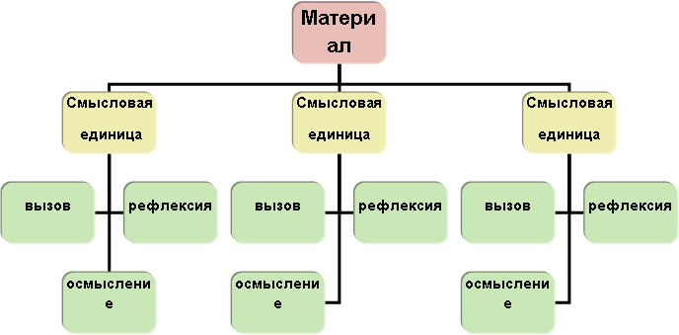
ЭФФЕКТИВНАЯ ЛЕКЦИЯ

Slide 9
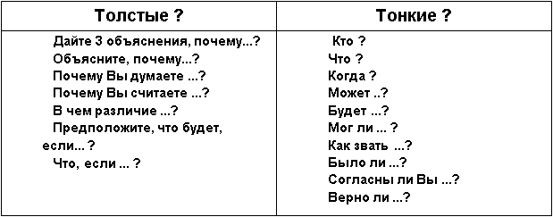
«Толстые» и «тонкие» вопросы

Slide 10
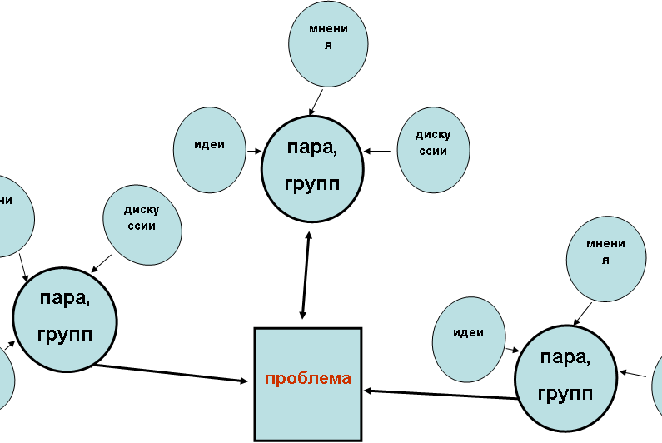
РАБОТА В ГРУППАХ

Slide 11
ПИСЬМО - СИНКВЕЙН
1. В первой строчке тема называется одним словом (обычно существительным). 2. Вторая строчка - это описание темы в двух словах (двумя прилагательными). 3. Третья строчка - это описание действия в рамках этой темы тремя словами. 4. Четвертая строка - это фраза из четырех слов, показывающая отношение к теме. 5. Последняя строка - это синоним из одного слова, который повторяет суть темы.

Slide 12
ПРЕИМУЩЕСТВА ТКМ
работа в паре и в малой группе удваивает, утраивает интеллектуальный потенциал участников, значительно расширяется их словарный запас;
совместная работа способствует лучшему пониманию трудного, информационно насыщенного текста;
усиливается диалог по поводу смысла текста (как перекодировать текст для презентации полученной информации другим участникам процесса);
вырабатывается уважение к собственным мыслям и опыту;
появляется большая глубина понимания, возникает новая, еще более интересная мысль;
обостряется любознательность, наблюдательность;
дети становятся более восприимчивы к опыту других детей: совместная работа выковывает единство, ученики учатся слушать друг друга, несут ответственность за совместный способ познания;
в ходе обсуждения обнаруживается несколько трактовок одного и того же содержания, а это еще раз работает на понимание;
развивает активное слушание;
исчезает страх перед белым листом и перед аудиторией;
предоставляется случай заблистать в глазах одноклассников и учителей, развеять стереотипы восприятия того или иного ребенка, повысить самооценку.

